Slide 1
算法设计与分析
主讲人：吴庭芳
Email: tfwu@suda.edu.cn
苏州大学 计算机学院

Slide 2
第四讲 概率分析与随机算法
内容提要：
雇用问题
指示器随机变量
随机算法

Slide 3
第四讲 概率分析与随机算法
内容提要：
雇用问题
指示器随机变量
随机算法

Slide 4
雇用问题
对于运算时间与输入数据分布有关的算法，时间复杂度分析一般有三种：最坏运行时间、最佳运行时间、平均运行时间。
平均运行时间是算法对所有可能情况的期望运行时间，与输入数据的概率分布有关。
分析算法的平均运行时间通常需要对输入分布做某种假定。

Slide 5
雇用问题
情景 : 一个月内雇用最佳人任办公室助理
猎头公司帮你物色办公助理候选人
每天推荐一名候选人（连续推荐 n 个）
面试一个面试候选人之后决定是否雇用，如果这个应聘者比目前的办公室助理更有资格，会辞掉目前的办公室助理，聘用这个新的应聘者
面试一个候选人支付猎头公司是 c_{i}
雇用一名候选人代价是 c_{h} （解雇目前办公助理的代价 + 支付给猎头公司的中介费用）
Goal: 该方案的费用是多少？

Slide 6
雇用问题
雇用策略的伪代码如下:
设应聘者的编号为 1 到 n；
假设在面试完应聘者 i 后，可以决定应聘者 i 是否是你见过的最适当人选；
为了初始化，建立一个虚拟的应聘者，编号为 0，他比所有其他的应聘者都差。
HIRE-ASSISTANT(n) cost times
1. best = 0 // candidate 0 is a least-qualified dummy candidate
2. for i = 1 to n
3. interview candidate i c_{i} n
4. if candidate i is better than candidate best
5. best = i
6. hire candidate i c_{h} m
Notes:
在这过程中，检测序列中每个成员，维护一个当前的获胜者，最后找出序列中的最好者

Slide 7
雇用问题
雇用策略费用分析:
设面试推荐费用为 c_{i}，雇用费用为 c_{h}
假设总共面试 n 个人，其中雇用了 m 人，则该算法的总费用总费用是 O(nc_{i}+mc_{h})；
进一步观察，会发现面试费用 nc_{i} 是恒定的，因为不管雇用多少人，始终要面试 n 个面试者
只专注于分析雇用费用 mc_{h} 即可，mc_{h} 在算法的每次执行中都会改变：与面试应聘者的顺序有关。
那么整个过程会产生多少雇用费用呢？
Notes:
mc_{h}

Slide 8
雇用问题
最坏情况分析：
最坏情形：实际雇用了每个面试的应聘者；
即当应聘者的质量按出现的次序严格递增时，就会出现这种情况；
此时面试了 n 次，雇用了 n 次，则雇用总费用是 O(nc_{h})。
平均情况分析：
一般情形：应聘者不会总以质量递增的次序出现；
事实上，我们既不知道他们出现的次序，也不能控制这个次序；
那么，在平均情形下，会发生什么呢？

Slide 9
雇用问题
雇用问题概率分析过程:
应聘者编号：1~n；
应聘者名次：rank(i)，每个应聘者有唯一一个名次，rank(i) 表示应聘者 i 的名次，rank(i) ∈[1, n]，不失一般性，一个较高的名次对应一个更好的应聘者；
任意有序序列<rank(1), rank(2),…,rank(n)>是序列<1,2,…,n>的一个排列，例如 <5, 2, 16, 28, 9, … , 11>；
所有应聘者存在全序关系，即任意两个应聘者可以比较 rank 值并决定哪一个更有资格。

Slide 10
雇用问题
雇用问题概率分析过程
为了进行概率分析，对输入分布做如下假设：
假设雇用问题中应聘者以随机顺序出现，并且这种随机性由 输入自身决定。
应聘者以随机顺序出现等价于称排名列表 <rank(1), rank(2),…,rank(n)> 是数字 1 到 n 的 n! 种排列表中的任一个。
称这样的排列构成一个均匀随机排列，即在 n! 种可能的排列中，每种排列以“等概率”情形出现。
Notes:
如果我们假设每天来的面试者是随机顺序出现的（未知并不代表随机），这一假设意味着这n个人出现的分布是n!中的等概率的一种。由此我们可以算的平均情况的雇佣代价（平均情况运行时间）。

Slide 11
雇用问题
概率分析：就是在问题分析中应用概率技术
概率分析的本质：需要已知或假定输入的概率分布；
依据概率分布来求期望；
概率分析来分析一个算法的运行时间，也可用于其他量的分析，例如利用概率分析技术来分析雇用费用。
概率分析：使用关于输入分布的知识或者对其做的假设，然后分析算法，计算出一个平均情况运行时间。
实际上是将所有可能输入产生的运行时间做平均。
Notes:
期望值即是平均雇用的人数

Slide 12
雇用问题
确定输入的分布时必须非常小心：
有些问题，对所有可能的输入集合可以做某种假定，也可以将概率分析作为一种手段来设计高效算法，并加深对问题的认识。
有些问题可能无法描述一个合理的输入分布，则不能用概率分析方法。

Slide 13
雇用问题
随机算法
目的：为了利用概率分析，就要了解关于输入分布的一些信息。但在许多情况下，我们对输入分布了解很少。而且即使知道输入分布的某些信息，也无法从计算上对该分布知识建立模型。
如何让输入变得可控？
对算法中的某部分的行为随机化，利用概率和随机性作为算法设计与分析的工具进行相关处理。
Notes:
我们可能不知道输入的分布，也可能无法对输入的分布进行可计算的建模；在算法中通过对输入进行随机化处理，从而为输入强加一种分布

Slide 14
雇用问题
雇用问题的随机算法分析
在雇用问题中，看起来应聘者好像以随机顺序出现，但我们无法知道是否确实如此。我们必须对应聘者的出现次序进行更大的控制，使其达到一种“随机”出现效果。
雇用问题的随机算法
猎头公司预先提供 n 个应聘者名单；
每天随机选择某个应聘者进行面试；
尽管除了应聘者名字外，对其他信息一无所知，但不再像以前依赖于猜测应聘者以随机次序出现。取而代之，我们获得了 对流程的控制并加强了随机次序。
Notes:
通常我们需要再了解一下输入的信息，假设我们知道n个人的名单，但是除此之外一无所知（他们的能力并不知道），而且我们能够选择每天的面试者，则我们可以通过改变输入的顺序，增强随机性来计算代价，通常我们通过随机数生成器来产生随机输入的顺序。

Slide 15
雇用问题
随机算法：如果一个算法的行为不仅由输入决定，而且也由一个随机数生成器产生的数值决定，则称这个算法是随机化的（Randomized）。
随机数生成器RANDOM：
调用 RANDOM(a, b) 将返回一个介于 a 和 b 之间的整数，且每个整数以等概率出现；
例：RANDOM(0, 1)：产生0和1的概率都为1/2；
RANDOM(3,7)：返回3，4，5，6，7，每个出现的概率为1/5。
同时每次 RANDOM 返回的整数都独立于前面调用的返回值。
大多数编程环境中的 RANDOM 实际上由一个确定的算法（伪随机产生器）产生，其结果表面上看上去像是随机数。
Notes:
真正的随机数是使用物理现象产生的：比如掷钱币、骰子、转轮、使用电子元件的噪音、核裂变等等，这样的随机数发生器叫做物理性随机数发生器，它们的缺点是技术要求比较高。
真正意义上的随机数（或者随机事件）在某次产生过程中是按照实验过程中表现的分布概率随机产生的，其结果是不可预测的，是不可见的。而计算机中的随机函数是按照一定算法模拟产生的，其结果是确定的，是可见的。我们可以这样认为这个可预见的结果其出现的概率是100%。所以用计算机随机函数所产生的“随机数”并不随机，是伪随机数。
从定义我们可以了解到，伪随机数其实是有规律的。只不过这个规律周期比较长，但还是可以预测的。主要原因就是伪随机数是计算机使用算法模拟出来的，这个过程并不涉及到物理过程，所以自然不可能具有真随机数的特性。

Slide 16
雇用问题
期望运行时间：随机算法的输入次序最终由随机数发生器决定，则我们将随机算法的运行时间称为期望运行时间。
一般而言，
当概率分布是在算法的输入上时，我们讨论算法的“平均情况运行时间”；
当算法本身做出随机选择时，我们讨论算法的“期望运行时间”。

Slide 17
第四讲 概率分析与随机算法
内容提要：
雇用问题
指示器随机变量
随机算法

Slide 18
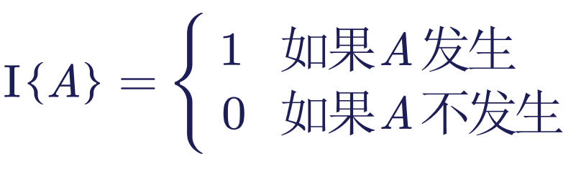
指示器随机变量
引入指示器随机变量的目的：为了建立概率 (probabilities) 和期望(expectations) 之间的联系，用于实现概率与期望之间的转换。
指示器随机变量的定义：给定一个样本空间S(samplespace) 和一个事件 A(event)，那么事件A对应的指示器随机变量 I{A} 定义为：
Notes:
方便概率与期望之间的转换

Slide 19
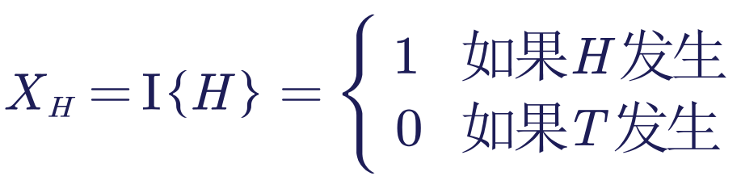
指示器随机变量
例：抛掷一枚硬币，求正面朝上的期望次数。
解：首先，样本空间 S={H，T}，其中 Pr(H)=Pr(T)=1/2。
接下来定义一个指示器随机变量 X_{H}，对应于硬币正面朝上的事件 H。 X_{H} 计数一次抛硬币时正面朝上的次数：

Slide 20
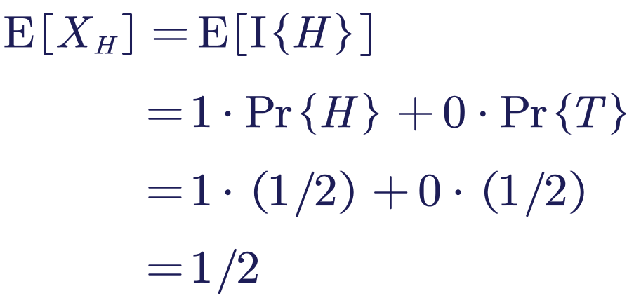
指示器随机变量
例：抛掷一枚硬币，求正面朝上的期望次数。
解：则一次抛掷硬币正面朝上的期望次数，即指示器变量 X_{H} 的期望值：
注：一个事件对应的指示器随机变量的期望值等于该事件发生的概率。

Slide 21
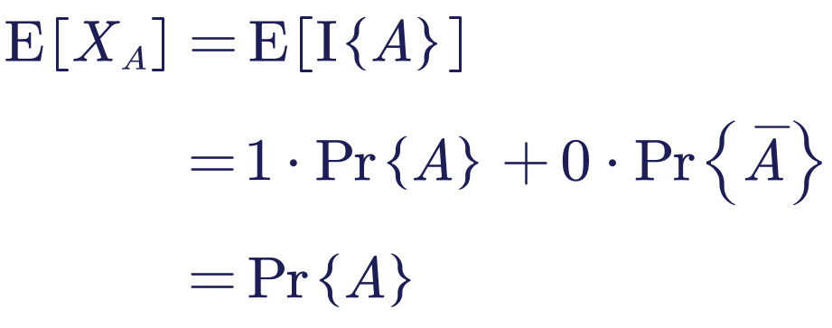

指示器随机变量
引理 5.1 给定一个样本空间 S 和 S 中的一个事件 A，设 X_{A}=I{A}，那么 E[X_{A}]=Pr{A}。
证明：由指示器随机变量的定义以及期望值的定义，有：
其中， 表示 S-A，即 A 的补。

Slide 22
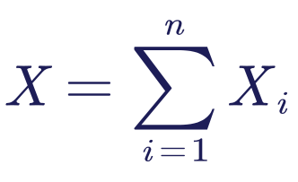
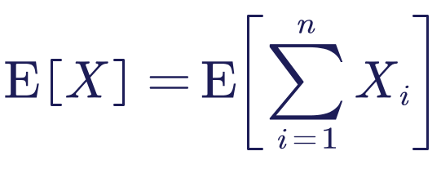
指示器随机变量
n 次抛掷硬币正面朝上的期望次数是多少？
解：设指示器随机变量 X_{i} 对应第 i 次抛硬币时正面朝上的事件 H，即：X_{i} =I{第 i 次抛掷时出现事件 H}。设随机变量 X 表示 n 次抛硬币中出现正面朝上的总次数。
显然有： 。
则两边取期望：计算正面朝上次数的期望，有：
Notes:
分析重复随机试验时是有效的

Slide 23
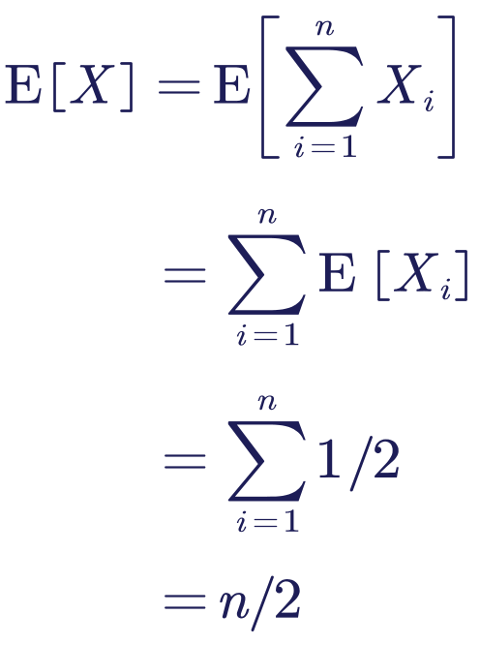
指示器随机变量
n 次抛掷硬币正面朝上的期望次数是多少？
解：由引理 5.1，每个指示器随机变量的期望值为 1/2，则总和 X 的期望值为：
即：总和的期望值等于 n 个指示器随机变量总和的期望值，也等于 n 个指示器随机变量期望值的总和。。

Slide 24
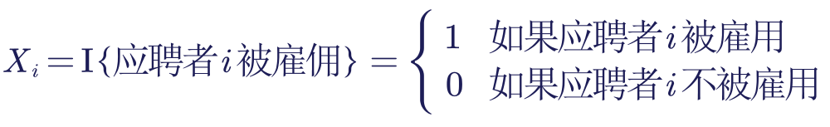

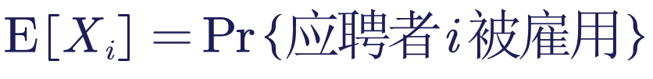
指示器随机变量
用指示器随机变量分析雇用问题
为了利用概率分析，假设应聘者以随机顺序出现。
设 X 是一个随机变量，其值等于雇用一个新办公助理的次数。
定义 n 个指示器随机变量 X_{i}，每个 X_{i} 与应聘者 i 的一次面试相对应，根据是否被雇用有：
以及
根据定理 5.1，有
应聘者 i 被雇用的概率是多少呢？是1/2吗？

Slide 25
指示器随机变量
应聘者 i 被雇用的概率：
在第6行中，若应聘者 i 被雇用，则就要有应聘者 i 比前面 i-1 个应聘者都优秀。
应聘者 i 比前 i-1个应聘者更有资格的概率是？
HIRE-ASSISTANT(n) cost times
1. best = 0 // candidate 0 is a least-qualified dummy candidate
2. for i = 1 to n
3. interview candidate i c_{i} n
4. if candidate i is better than candidate best
5. best = i
6. hire candidate i c_{h} m

Slide 26
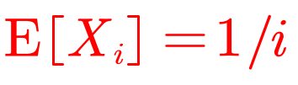
指示器随机变量
应聘者 i 比前 i-1个应聘者更有资格的概率是？
因为应聘者以随机顺序出现，所以这 i 个应聘者也以随机次序出现。则在这 i 个应聘者中，任意一个都等可能是目前最有资格的。
所以，应聘者 i 比前 i-1 个应聘者更有资格的概率是 1/i，即它将有 1/i 的概率被雇用。故由引理 5.1 可得：
 | 1 |  | 2 |  | … |  | i-1
Notes:
i被雇佣说明他是前i个人里面最优秀的那一个，那第i个人是前i个人里最优秀的概率是多少呢？显然是1/i，也就是应聘者i被雇佣的概率是1/i。

Slide 27
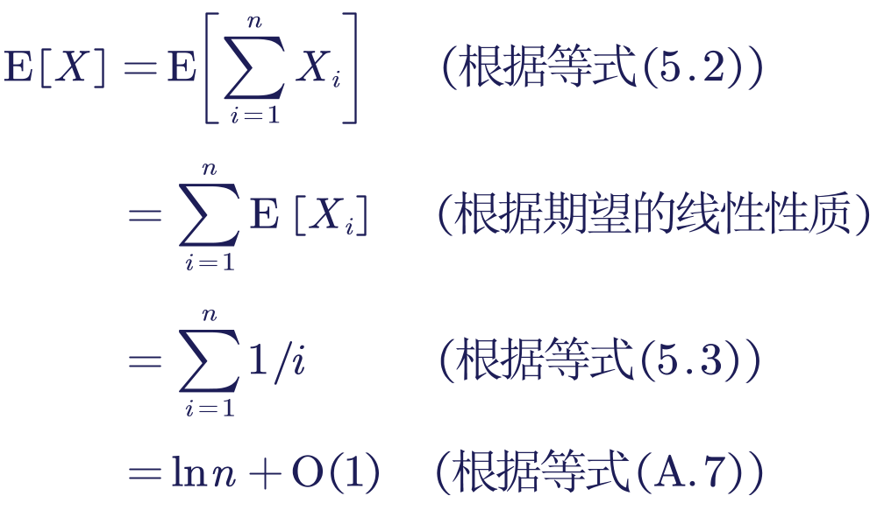
指示器随机变量
应聘者 i 比前 i-1个应聘者更有资格的概率是？
计算 E[X]：
亦即，尽管面试了 n 个人，但平均起来，实际上大约只雇用了他们之中的 lnn 个人。

Slide 28
指示器随机变量
引理 5.2 假设应聘者以随机次序出现，算法HIRE-ASSISTANT总的雇用费用平均情形下为O(c_{h}lnn)。
证明：根据雇用费用的定义和等式(5.5)，可以直接推出这个界，说明雇用的人数期望值大约为 lnn。
可见，平均情形下的雇用费用 c_{h}lnn 比最坏情况下的雇用费用 O(c_{h}n) 有了很大的改进。

Slide 29
第四讲 概率分析与随机算法
内容提要：
雇用问题
指示器随机变量
随机算法

Slide 30
随机算法
输入的分布有助于分析一个算法的平均情况行为。但很多时候是无法得知输入分布的信息的。
采用随机算法，分析算法的期望值。
随机算法不是假设输入的分布，而是设定一个分布。

Slide 31
随机算法
雇用问题的随机算法
对于雇用问题，伪代码中唯一需要改变的是随机地变换应聘者的序列：
根据引理 5.2，如果应聘者以随机顺序出现，则聘用一个新办公助理的平均情况下雇佣次数大约是 lnn。
现在，修改了算法，使得随机发生在算法上，那么雇用一个新办公助理的期望次数仍是 lnn 吗？
RANDOMIZED-HIRE-ASSISTANT(n)
1. randomly permute the list of candidates
2. best = 0 // candidate 0 is a least-qualified dummy candidate
3. for i = 1 to n
4. interview candidate i
5. if candidate i is better than candidate best
6. best = i
7. hire candidate i

Slide 32
随机算法
引理 5.3 过程RANDOMIZED-HIRE-ASSISTANT的雇用费用期望是为O(c_{h}lnn)。
证明：对输入数组进行变换后，我们已经达到了和引理5.2 相同的情况。
引理 5.2 和引理 5.3 的区别：
引理 5.2 中，假设输入是随机分布的，求的是平均情形下的雇用费用。
在引理 5.3 中，将随机化作用在算法上，求的是雇用费用的期望值。
Notes:
因为经过对输入数组随机排列，而随机排列是n!种的均匀随机排列

Slide 33
随机算法
关于雇用问题的随机算法的进一步讨论：
如果不考虑随机处理，则算法就是“确定”的：
雇用新办公助理的次数依赖于 n 个应聘者的排列。对于任何特定输入，如果不改变应聘者的排列，则雇用一个新办公助理的次数始终相同。
如，排名列表 A₁=<1,2,3,4,5,6,7,8,9,10>，新办公助理会雇用10次。
排名列表 A₂=<10,9,8,7,6,5,4,3,2,1>，新办公助理只雇用1次。
排名列表 A₃=<5,2,1,8,4,7,10,9,3,6>，新办公助理会雇用3次。

Slide 34
随机算法
RANDOMIZED-HIRE-ASSISTANT是随机算法，在算法运行前先随机地排列应聘者：
此时，“随机”发生在算法上，而不是在输入分布上。
随机算法中，任何一个给定的输入，如 A₁ 或 A₃，都无法说出最大值会被更新多少次的。因为随机发生在算法中，而不是直接在输入分布上。没有特别的输入会引出它的最坏行为。
随机化处理使得输入次序不再相关。只有随机数生成器产生一个”不走运“的排列时，随机算法才会运行得很差。
Notes:
算法的运行时间与输入无关；算法的最坏运算时间不取决于特定的输入；只有当随机数产生器产生很不幸运的数时，算法的运算时间最坏

Slide 35
随机算法
随机算法需要对给定的输入变换排列，以使输入随机化。那么如何产生输入的随机排列呢？
不失一般性，假设给定一个数组 A，包含元素 1 到 n。
随机化的目标是构造这个数组的一个均匀随机排列。
这里介绍两种随机化方法：
方法一：为数组的每个元素 A[i] 赋一个随机的优先级 P[i]，然后根据优先级对数组中的元素进行排序。
例：设初始数组 A=<1,2,3,4>，随机选择的优先级是P=<36,3,62,19>， 则将产生一个新数组：B=<2,4,1,3>

Slide 36
随机算法
上述策略的过程描述：
第4行选取一个在1~n³之间的随机数。使用范围1~n³是为了让P中所有优先级尽可能唯一。
第5步排序时间为 O(nlgn)。
排序后，如果 P[i] 是第 j 个最小的优先级，那么 A[i] 将出现在输出位置 j 上。最后得到一个”随机“排列。
PERMUTE-BY-SORTING(A)
1. n = length[A]
2. Let P[1..n] be a new array
3. for(i=1; i<=n; i++)
4. P[i] = RANDOM(1, n³)
5. sort A, using P as sort keys

Slide 37
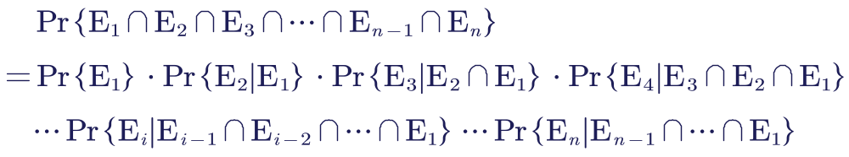
随机算法
引理 5.4 假设所有优先级都不同，则过程PERMUTE-BY-SORTING产生输入的均匀随机排列。
证明：首先考虑元素 A[i] 分配到第 i 个最小优先级的特殊排列，可以证明这个排列发生的概率是1/n!。
证明如下：设 E_{i} 代表元素 A[i] 分配到第 i 个最小优先级的事件（i=1,2,…,n），则对所有的 E_{i}，整个事件发生的概率是：

Slide 38
随机算法
证明：其中，
Pr{E₁}是从一个 n 元素的集合中随机选取的最小优先级的概率，有 Pr{E₁} =1/n；
Pr{E₂|E₁}=1/(n-1)，因为假定了元素 A[1] 有最小的优先级，余下来的n-1个元素都有相等的可能成为第二小的优先级别。
而一般对于 i = 2,3,..,n，有:
Pr{E_{i}|E_{i-1}∩E_{i-2}∩… ∩E₁}=1/(n-i+1)
给定元素 A[1] 到 A[i-1] 的前 i-1个小的优先级，在剩下的 n-(i-1)个元素中，每个都有可能是第 i 小优先级。

Slide 39
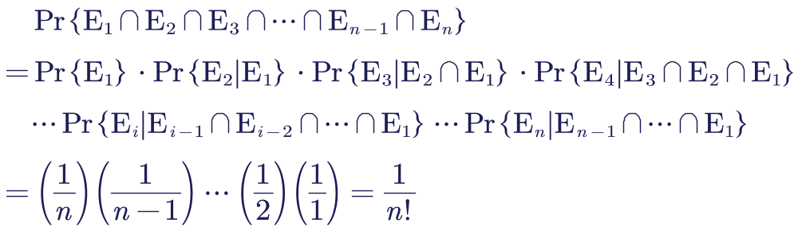
随机算法
证明：最终有，
因此，获得该排列的概率是1/n!，是一个均匀随机排列。

Slide 40
随机算法
扩展上述证明过程，使其对任何优先级的排列都有效：
考虑集合{1, 2, .., n}的任意一个确定排列
σ=<σ(1),σ(2),…,σ(n)>。
用 r_{i} 表示元素 A[i] 优先级的排名，即 r_{i} = σ(i)。
定义 E_{i} 为元素 A[i] 分配到优先级第 σ(i) 小的事件 (即 r_{i} = σ(i))，则同样的证明仍适用。
因此，如果要计算得到任何特定排列的概率，该计算与前面的计算完全相同，于是得到此排列的概率也是1/n!。

Slide 41
随机算法
这里介绍两种随机化方法：
方法二：原址排列给定数组。第 i 次迭代时，元素 A[i] 从元素 A[i] 到 A[n] 中随机选取 A[i] 与 A[RANDOM(i, n)] 交换。
例如：
1 | 2 | 3 | … | n
A(1) | A(2) | A(3) | … | A(n)
1 | 2 | 3 | … | i₁ | … | n
A(i₁) | A(2) | A(3) | … | A(1) | … | A(n)
1 | 2 | 3 | … | i₂ | … | n
A(i₁) | A(i₂) | A(3) | … | A(2) | … | A(n)

Slide 42
随机算法
原址排列给定数组
RANDOMIZE-IN-PLACE过程如下：
RANDOMIZE-IN-PLACE排序时间是 O(n)。
引理 5.5 过程RANDOMIZE-IN-PLACE可计算出一个均匀随机排列。
证明思路：使用循环不变式来证明该过程能产生一个均匀随机排列。
RANDOMIZE-IN-PLACE(A)
1. n=A.length
2. for(i=1; i<=n; i++)
3. swap(A[i], A[RANDOM(i, n)]

Slide 43
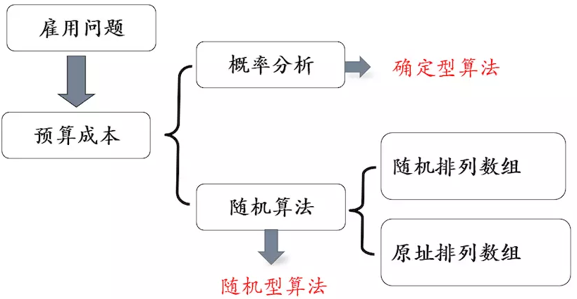
总结
概率分析 —— 确定型算法：
这个算法是随着输入的变化而变化，对于某个特定的输入，它总是会产生固定的结果。
随机算法 —— 随机的算法
随机算法的随机发生在算法上，而不是发生在输入分布上。对输入进行随机再排列。

Slide 44
总结
随机算法和概率分析不同点：
随机算法不是假定一个分布，而是设定一个分布，对于输入的分布其实没什么区别，即：没有一个输入会导致特别差的运行结果，也没有一个输入能保证特别好的运行结果，通常我们得到的是基于概率的期望值。
随机算法是对输入进行（顺序）随机设定，但是算法本身是确定的。
对于同一个输入，同一个随机算法，每次输出的值（得到的代价）可能不一样。当且仅当随机生成器生成一个“很差”的分布时运行情况才会很差。（这样的概率是很小的）

Slide 45
谢谢！
Q & A
作业：5.2-1 5.2-4
5.3-3

